Slide 1
6. Modul
Értékesítés az udvarról (tanyáról)

Slide 2
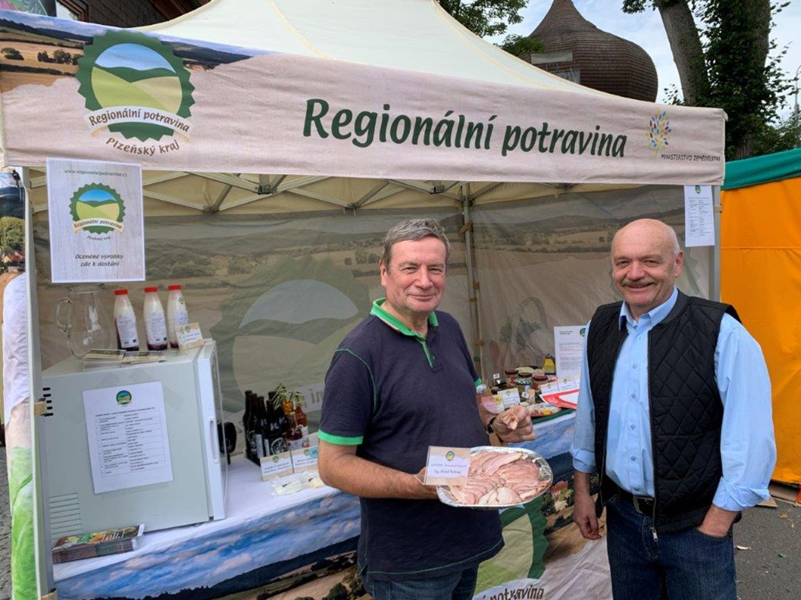
6. Értékesítés az udvarról (tanyáról)
6.3. Állati eredetű termékek
Notes:
A modul a főbb állati árukra összpontosít, amelyeket az udvarról értékesítenek. Az értékesítés mennyisége, helye és egyéb feltételei.
Ez körülbelül:
Friss baromfihús
Friss nyúlhús
Csomagolatlan friss tojás
Méhészeti termékek
Nyers, kezeletlen tej és nyers tejszín
Élő halak és egyéb akvakultúra-termékek
Vadállatok

Slide 3
6.3.1. Általános jogszabályol
A felügyeleti hatóságokra általában szigorúbb feltételek vonatkoznak az udvarról történő értékesítésre, mint a növényi termékekre. Ez logikusan az állati termékek természetéből, korlátozott eltarthatósági idejéből, valamint a paraziták és betegségek emberre történő átvitelének nagyobb kockázatából adódik.
A Cseh Köztársaságban a Nationwide vidéki hálózatokkal összhangban Váňa et al. (2018) általános kötelezettségrendszereket vázol fel a hús-, tej- és tojásfeldolgozók számára. Ezek kisebb módosításokkal más EU-országokra is vonatkoznak.
Az elégedett borjú a sikeres tenyésztés és a jövőbeni minőségi hús- és tejterméktermelés alapfeltétele (Boubín Farm, Csehország)

Slide 4
6.3.1.1. Hús értékesítés és feldolgozás Source: Váňa et al. (2018)

Slide 5
Számos farm lehetővé teszi a látogatók számára, hogy megismerkedjenek különböző állatfajtákkal

Slide 6
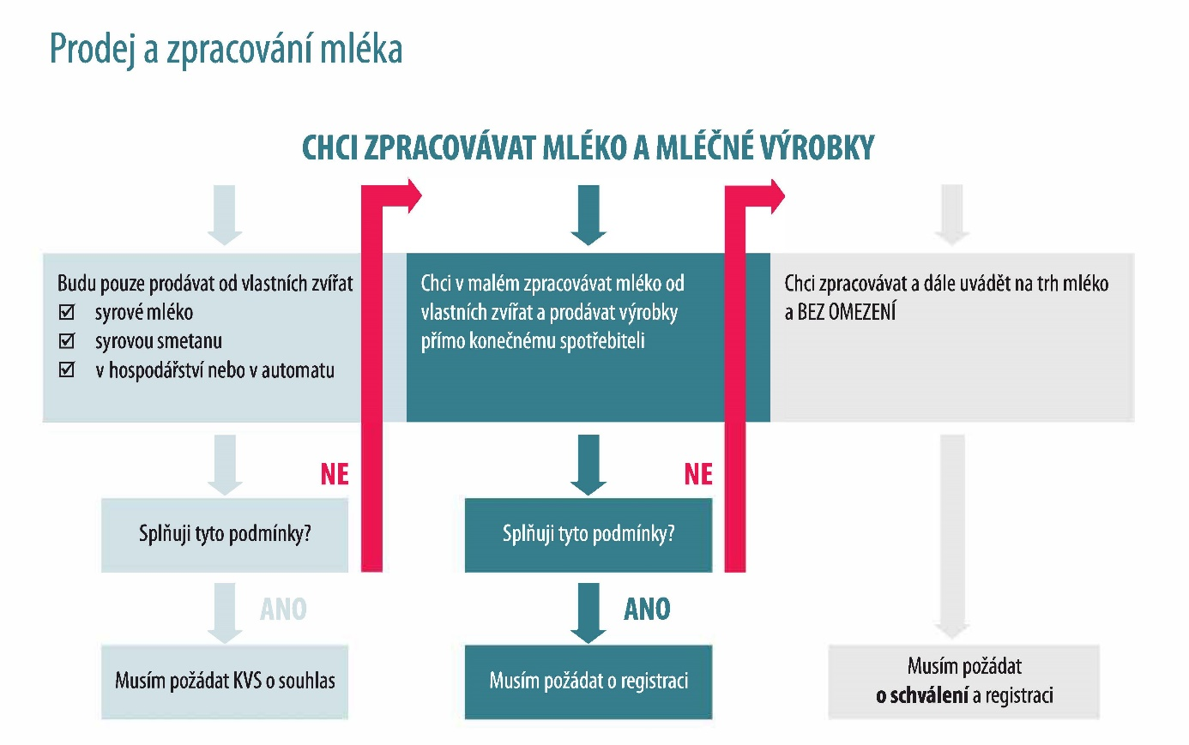
6.3.1.2. Tej értékesítése, feldolgozása
Prodej a zpracování mléka Zdroj: Váňa a kol. (2018)

Slide 7
Kézműves vajgyártás hagyományos faformákban

Slide 8
6.3.1.3. Tojás értékesítése, feldolgozása Source: Váňa et al. (2018)

